Slide 1
ПРОЕКТ ПО ФЭМП
«я в королевстве фигур»
В ПОДГОТОВИТЕЛЬНОЙ ГРУППЕ ФАНТАЗЁРЫ
Работа выполнена в октябре 2017 г.
Воспитатель Глаголева Н.Л.

Slide 2
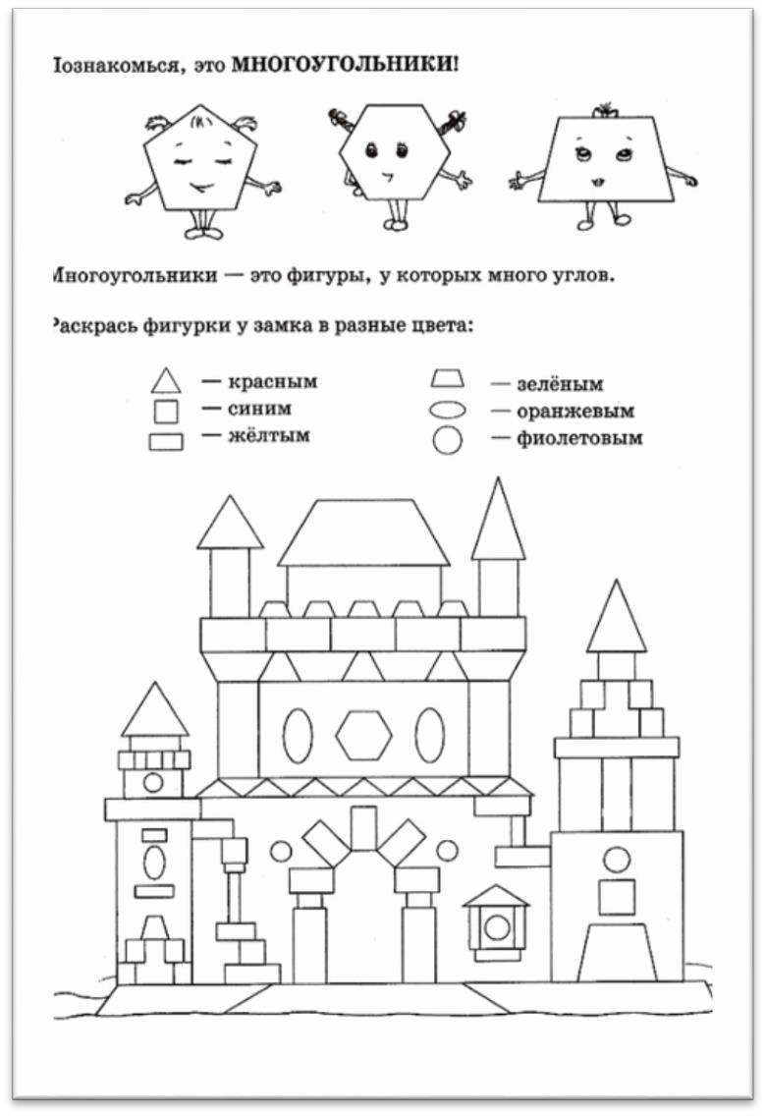
ЦЕЛЬ ПРОЕКТА:
создание условий для развития математических и творческих способностей детей в процессе
реализации проекта «Я в королевстве фигур».

Slide 3
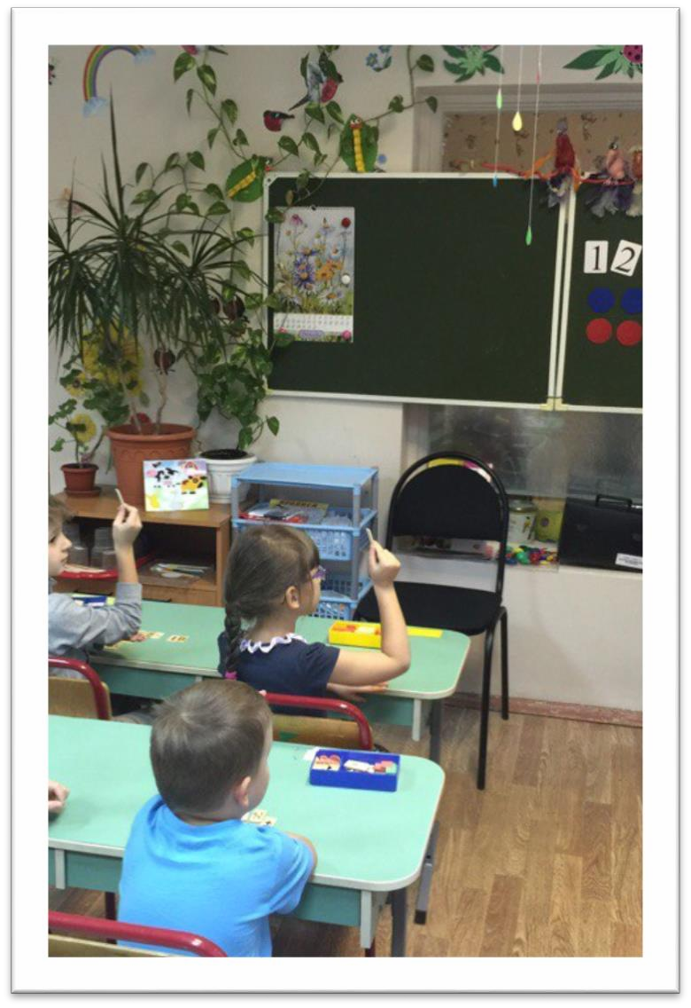

ЗАДАЧИ:
- ДЛЯ ДЕТЕЙ:
закреплять знания детей о геометрических фигурах (круг, квадрат, прямоугольник,
треугольник, овал, ромб, четырехугольник);
  познакомить детей с понятиями
«многоугольник»;
развитие у детей конструктивных
способностей, умения преобразовывать один математический объект в другой, развитие аналитической деятельности, умение
классифицировать;
развивать интерес к аппликации;
формировать навыки рассказывания,
используя альбом своими руками «Королевство фигур»;
развивать коммуникативные навыки

Slide 4




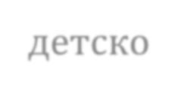


















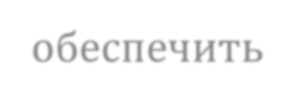







Для родителей:
Для воспитателей:
•создать условия для реализации данного проекта;
•обеспечить группу необходимым оборудованием.
Участники проекта: дети подготовительной группы,
родители воспитанников, воспитатели.
Вид проекта: краткосрочный, групповой, информационно-творческий.
Продолжительность проекта: 2 недели.
•обогащать детско-родительские отношения опытом совместной творческой деятельности;
•помочь своим детям запомнить стихотворения о геометрических фигурах;
•обеспечить финансовую поддержку в
приобретении тематических игр.

Slide 5
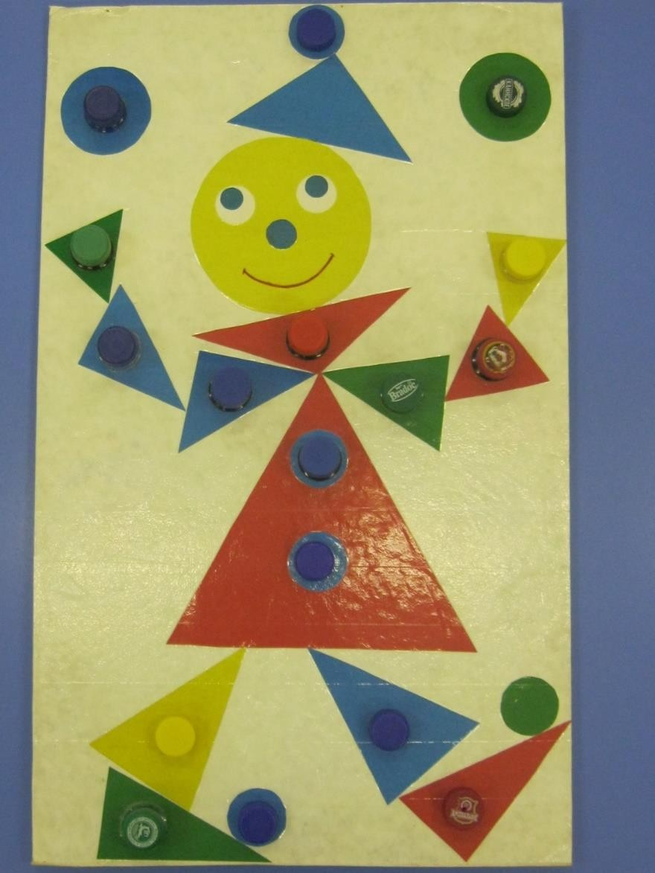

































СТРУКТУРА ПРОЕКТА:
1. Подготовительный
Консультация для родителей с целью знакомства с темой, задачами проекта, содержанием работы.
Разучивание стихотворений по теме.
Разучивание физ. минуток, пальчиковых игр, подвижных игр.
Рассматривание иллюстраций, геометрических картин.

Slide 6



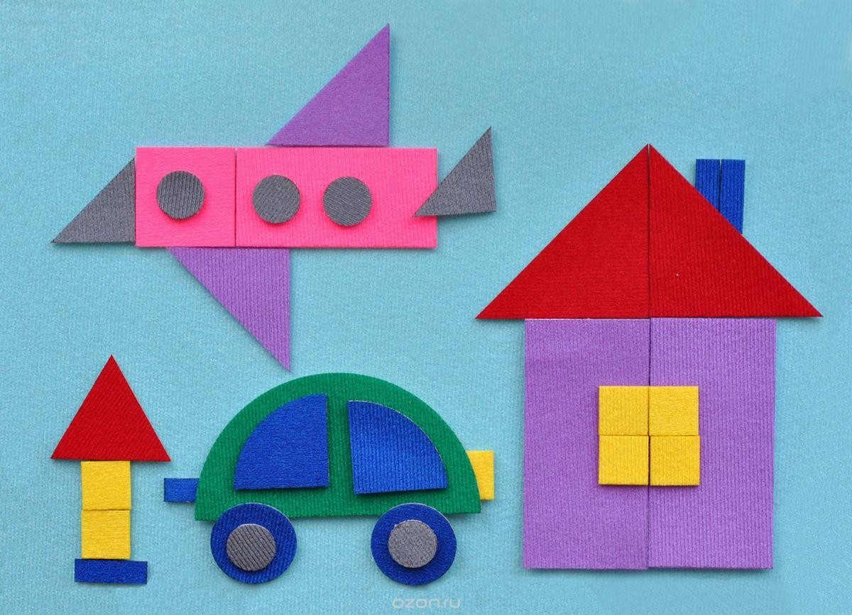






































2. СОВМЕСТНАЯ ДЕЯТЕЛЬНОСТЬ
ДЕТЕЙ, РОДИТЕЛЕЙ, ВОСПИТАТЕЛЕЙ
Интеграция темы по образовательным
областям
Познание
Конструирование из геометрических фигур
Коммуникация
Чтение сказок: «Три медведя», «Два
жадных медвежонка», «Три поросенка», заучивание стихов, считалок, загадок о геометрических фигурах, задачи в
стихотворной форме.

Slide 7

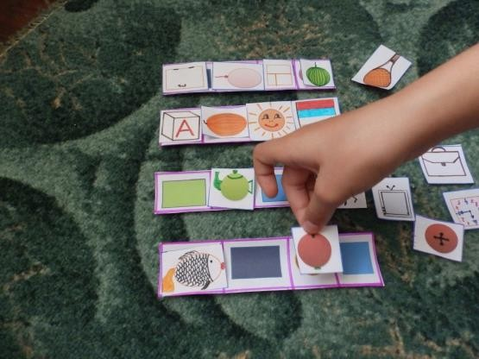


















































СОВМЕСТНАЯ ДЕЯТЕЛЬНОСТЬ
ДЕТЕЙ, РОДИТЕЛЕЙ, ВОСПИТАТЕЛЕЙ:
Игровая деятельность
Набор «Палочки Кюизенера», головоломка
«геометрические фигуры», «Сложи узор», лото «цвета и фигуры», настольные развивающие игры «Подбери по цвету и
форме», «Цвета и форма». Решение логических задач на поиск недостающих фигур, сюжетно-ролевые игры: «Магазин»,
«Почта», «Детский сад».

Slide 8


















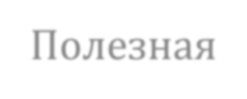






















Здоровье:
Безопасность:
Беседа: «Правила поведения за столом»
Беседа: «Опасно - неопасно» (о бытовых
приборах, рассматривание иллюстраций.
Беседа о правилах поведения в
общественном транспорте, на улице.
Знакомство с «правилами чистюли».
Полезная и вредная еда.

Slide 9
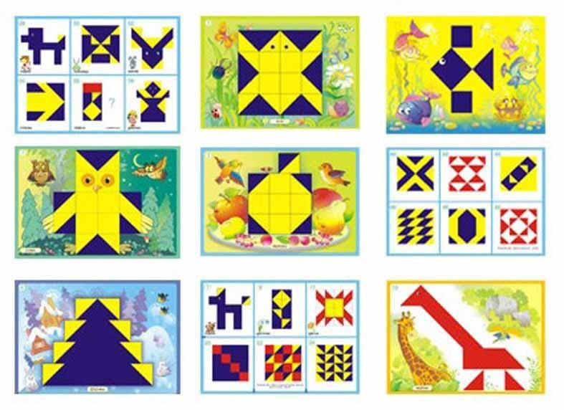
ТРУД:
Изготовление альбома
«Королевство фигур»

Slide 10
















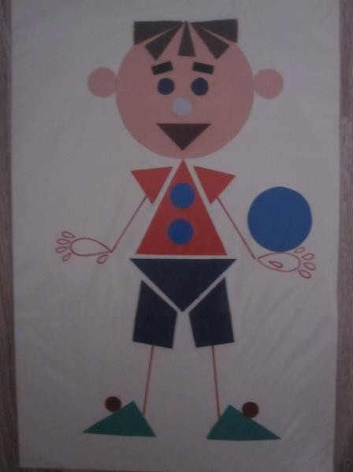
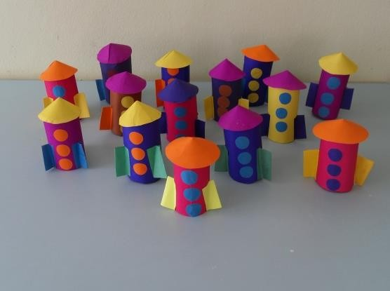
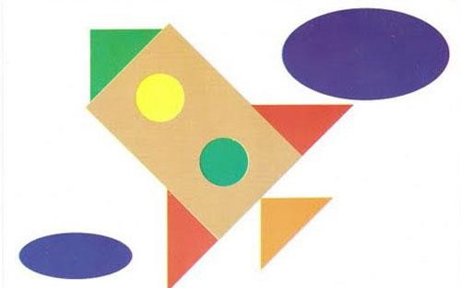
ХУДОЖЕСТВЕННОЕ ТВОРЧЕСТВО:
Рисование:
«Нарисуй и построй»
Аппликация:
«Машина», «Ракета»

Slide 11

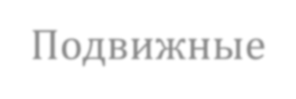
































ФИЗИЧЕСКОЕ ВОСПИТАНИЕ:
Подвижные игры: «Найди свой домик», «Ловишки из круга», «Ловишки с мячом»,
«Найди, где спрятано? », «Свободное место», дидактические игры с математическим содержанием: «Угадай вид спорта», «Спортивное домино».

Slide 12

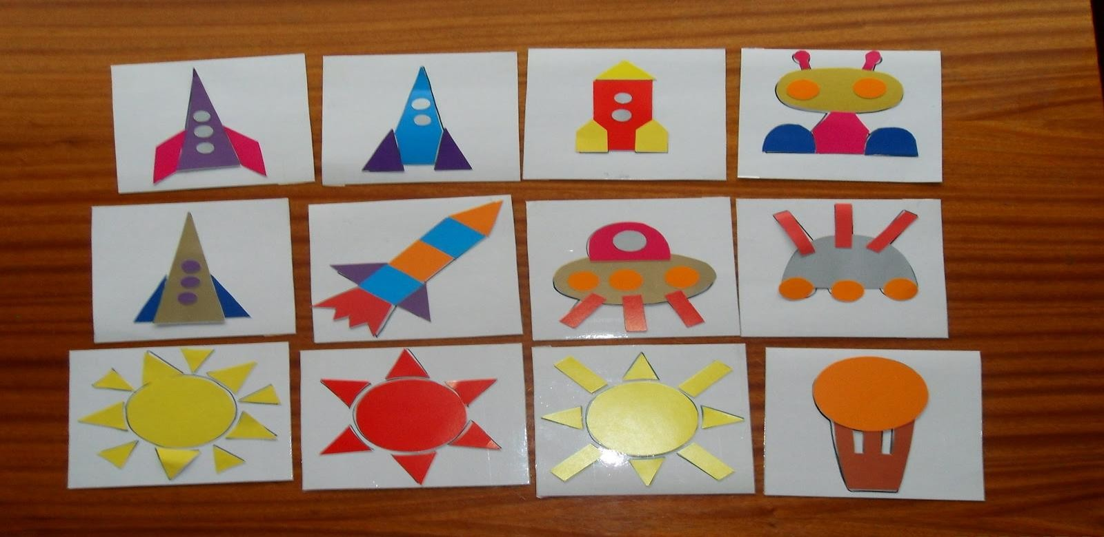
ЗАКЛЮЧИТЕЛЬНЫЙ ЭТАП:
ООД «Путешествие в страну геометрических фигур»
Выставка совместных работ детей и родителей.
Альбом «Королевство фигур»

Slide 13
